Slide 1

№49. FuncFund -
сервис накоплений
«Разработка IT-продукта»

Slide 2

Команда проекта
Царюк А. В.
Лидер проекта
Разработка бизнес-модели, финансовой модели, БФТ и маркетинговой стратегии

Slide 3
Проблема
Ключевая проблема: Люди, ведущие личные финансы, тратят много времени на сбор и сверку данных о стоимости своих активов, и в итоге принимают финансовые решения на основе устаревшей или неполной информации
Нет единой картины: большинство решений показывает данные по отдельным инструментам, из-за чего сложно понять реальную стоимость сбережений
Риск ошибочных решений: без актуальных данных пользователи действуют интуитивно, что приводит к упущенной выгоде или лишним рискам
Решения сегодня:
Финансовые приложения (Тинькофф, ВТБ, Мосбиржа) - замкнуты на своей экосистеме
Snowball-Income - мало типов активов
Excel - ручная настройка

Slide 4


Острота проблемы: теоретический анализ
1/3 пользователей используют ≥3 финансовых приложений — данные фрагментированы [5]
В CustDev: 14 из 14 респондентов ведут учет фрагментированно
35,1 млн частных инвесторов имеют брокерские счета в РФ (2024)
1260 рублей / месяц потенциальная цена фрагментации данных
2.4% * 630 000 ₽ / 12 = 1260 ₽ / месяц
~630 000 ₽ - средний портфель
~2.4% - потеря доходности / год
Ссылка на полный анализ потребительских сегментов

Slide 5
Решение
FuncFund — сервис учета и аналитики портфеля для DIY-инвесторов MOEX с 2+ счетами, который собирает брокеров, банки и внешние активы в один дашборд:
меньше ручной сверки, меньше ошибок в учете
актуальная картина портфеля в одном месте
УТП: В отличие от брокерских приложений, FuncFund не замыкается на одной экосистеме и позволяет учитывать внешние активы: другие брокеры, банки, ИИС, валюту и ручные позиции
Технологии в основе:
API-интеграции с биржевыми и финансовыми источниками данных (индексы, металлы, ключевая ставка)
Импорт CSV/брокерских отчетов, нормализация операций, единая модель портфеля, авто-классификация транзакций, интеграции с рыночными данными MOEX/ЦБ

Slide 6
Потребительский сегмент
DIY-инвесторы MOEX с 2+ счетами
Объединяющая потребность: Видеть весь портфель в одном месте без Excel и ручной сверки Ценностное предложение: Единый дашборд по брокерам, банкам, ИИС и внешним активам Приоритет № 1 CustDev: 14 интервью; 14/14 используют 2+ финансовых источника, ключевая боль — фрагментация данных и ручная сверка. Конечные пользователи: сам инвестор = ЛПР и ЛВР.
Ссылка на полный анализ потребительских сегментов

Slide 7
Конкурентный анализ
Основные конкуренты | Т-Инвестиции | Snowball Income | Intelinvest | FuncFund
Агрегация разных источников | Только экосистема Т-Банка | Частично | Да | Да: брокеры, банки, ИИС, внешние активы
Учет внешних активов | Ограничен | Частично | Да | Ключевой фокус продукта
Фокус на ручной сверке | Нет, это брокерское приложение | Частично | Частично | Да: замена Excel и ручного учета
Ссылка на полный анализ конкурентов

Slide 8
Инновационность и технологичность
Уникальное торговое предложение | FuncFund объединяет данные из разных брокеров, банков и внешних активов в одном дашборде, заменяя ручную сверку в Excel
Инновационная составляющая | Мы разработали подход к склейке разрозненных финансовых данных: импорт отчетов/CSV, нормализация операций, авто-классификация транзакций и единая модель портфеля. Это позволяет учитывать брокеров, банки, ИИС, валюту и внешние активы в одном интерфейсе без ручного пересчета

Slide 9
Бизнес-функциональные требования
Компоненты нашего продукта:
Импорт данных
Нормализация операций
Единая модель портфеля
Дашборд аналитики
Ссылка на полные БФТ и метод Бордо

Slide 10
Объем рынка: TAM, SAM, SOM
TAM | SAM | SOM
B2C-рынок цифровых инструментов учета и аналитики инвестиционного портфеля для частных инвесторов РФ 5–7 млрд ₽ / год ~2,04 млн активных платящих пользователей | 4 GTM-ниши FuncFund 13,06 млрд ₽ / год 4,26 млн потенциальных пользователей | Достижимая доля рынка к 3-му году 600 млн ₽ / год 200 тыс. платящих пользователей
Тренды и драйверы роста рынка. Рост числа частных инвесторов в РФ, мультисчетность, переход от ручного учета в Excel к автоматизированным сервисам.
Подтверждение расчетов. Мосбиржа — 35,1 млн частных инвесторов, 10,2 млн совершали сделки в 2024; CustDev — 14/14 используют 2+ финансовых источника.
Ссылка на источники и расчёты

Slide 11
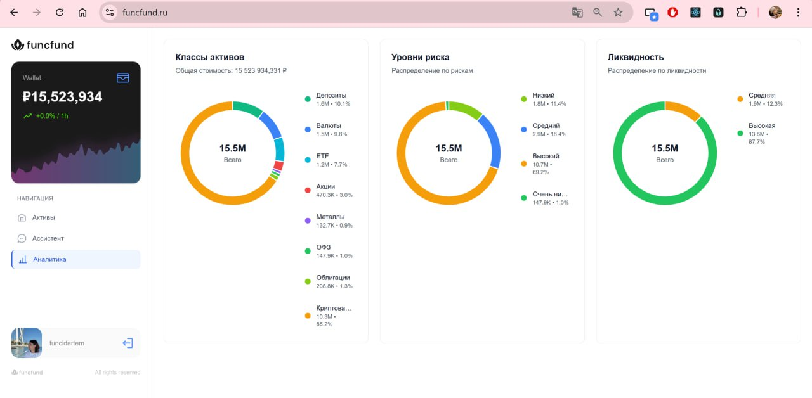
Демо прототипа
Изображение прототипа/MVP

Slide 12
Бизнес-модель
Структура затрат
Разработка backend/frontend и data pipeline
Инфраструктура, хранение данных и мониторинг
Поддержка импорта брокерских отчетов/CSV
Безопасность данных и юридическая проверка формулировок
Контент-маркетинг, CustDev и поддержка пользователей
Потоки доходов
B2C-подписка для DIY-инвесторов
Базовый тариф: около 3 000 ₽/год
Pro-тариф: расширенная аналитика и больше источников данных
Freemium/trial для входа в продукт
Ссылка на полную модель

Slide 13
Бизнес-модель
Ключевые партнеры
Провайдеры облака и платежей; источники данных MOEX/ЦБ; инвест-сообщества и медиа; в перспективе - брокеры
Ключевые действия
Импорт и нормализация отчетов
Ценностное предложение
Один дашборд вместо Excel и ручной сверки: брокеры, банки, ИИС и внешние активы в единой картине портфеля
Взаимоотношения с клиентами
Self-service, trial/freemium
Потребительские сегменты
DIY-инвесторы MOEX с 2+ счетами/банками и ручной сверкой в Excel/Google Sheets
Ключевые ресурсы
Команда разработки
Каналы сбыта
Telegram/YouTube, VC.ru, профильные чаты
Existing Alternative
Early Adopters
Ссылка на полную модель

Slide 14
Развитие продукта: roadmap
Q1: MVP
Импорт CSV/брокерских отчетов, базовая модель портфеля, ручное добавление внешних активов, первый дашборд структуры портфеля
Q2: Beta
Поддержка 2–3 популярных брокеров, нормализация операций, онбординг DIY-инвесторов MOEX, закрытая beta по CustDev-базе
Q3: Go-To-Market
Запуск первой GTM-ниши: инвесторы MOEX с 2+ счетами; trial/freemium, Telegram/VC.ru/SEO, первые платящие пользователи
Q4: Scale
Pro-функции: расширенная аналитика, больше источников данных, уведомления, реферальная механика, подготовка к масштабированию

Slide 15
Артефакты проекта
Паспорт проекта
Репозиторий проекта
Веб-сайт
Доска метод Бордо

Slide 16
Личный вклад каждого участника
Царюк Артём Владимирович
Автор проекта / продуктовый аналитик / разработчик
Личный вклад:
1. Провел CustDev: 14 интервью с потенциальными пользователями
2. Выделил приоритетный сегмент MVP: DIY-инвесторы MOEX с 2+ счетами
3. Провел конкурентный анализ брокерских приложений и сервисов учета портфеля
4. Сформулировал УТП FuncFund
5. Рассчитал TAM/SAM/SOM и подготовил бизнес-модель Остервальдера
6. Описал MVP, технологические компоненты и roadmap развития продукта.

Slide 17
Источники
Московская биржа. Статистика частных инвесторов и динамика брокерских счетов. — 2024.
Interfax. Частные инвесторы на Московской бирже: итоги 2024 года по данным Мосбиржи. — 2025.
Банк России. Обзор ключевых показателей брокеров: I квартал 2024 года. — М.: Банк России, 2024.
Smart Ranking. Финтех-рынок России: итоги 2024 года и динамика сегмента «Личные финансы». — 2024.
Snowball Income. Тарифы и описание сервиса аналитики инвестиционного портфеля. — 2024.
Intelinvest. Описание сервиса учета и аналитики инвестиционного портфеля. — 2024.
Zenmoney. Описание сервиса персонального финансового учета. — 2024.
FuncFund. Результаты CustDev-интервью с потенциальными пользователями: 14 интервью. — 2025.

Slide 18

Спасибо
за внимание!

